Slide 1

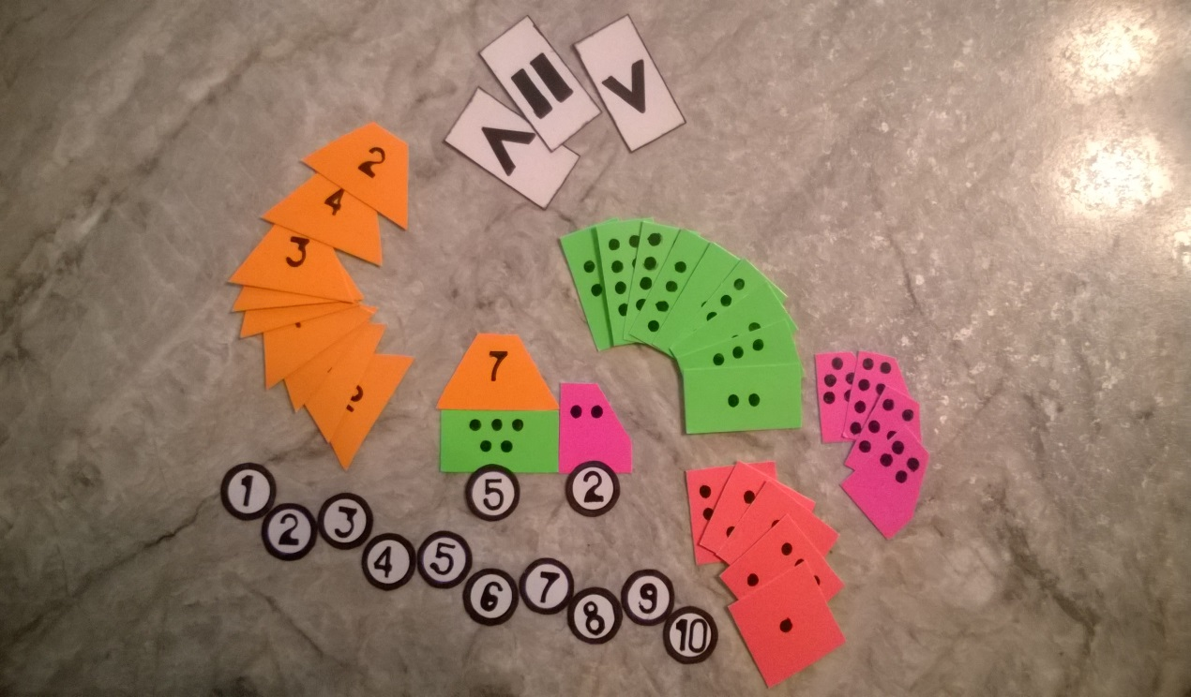
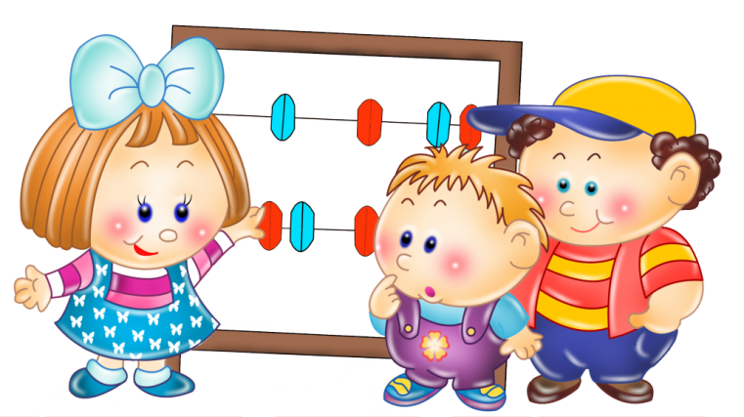
Логико-математическая игра
«Весёлый грузовик»
для детей старшего дошкольного возраста
Разработчик:
Ревина Елена Евгеньевна
воспитатель ДС «Теремок»
2016 г.

Slide 2
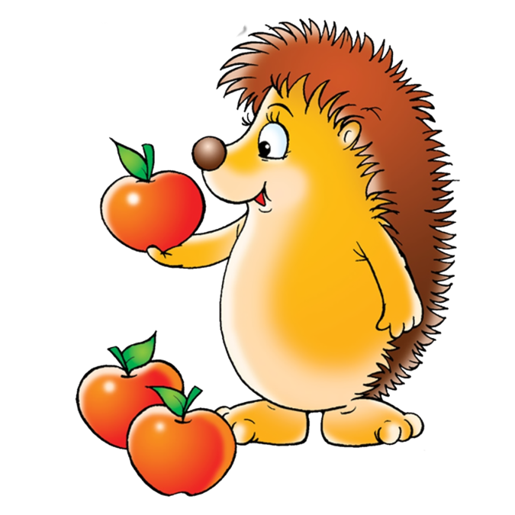
Актуальность
заключается в том, что игра конструируется на основе
современного взгляда на развитие математических способностей ребёнка.

Slide 3
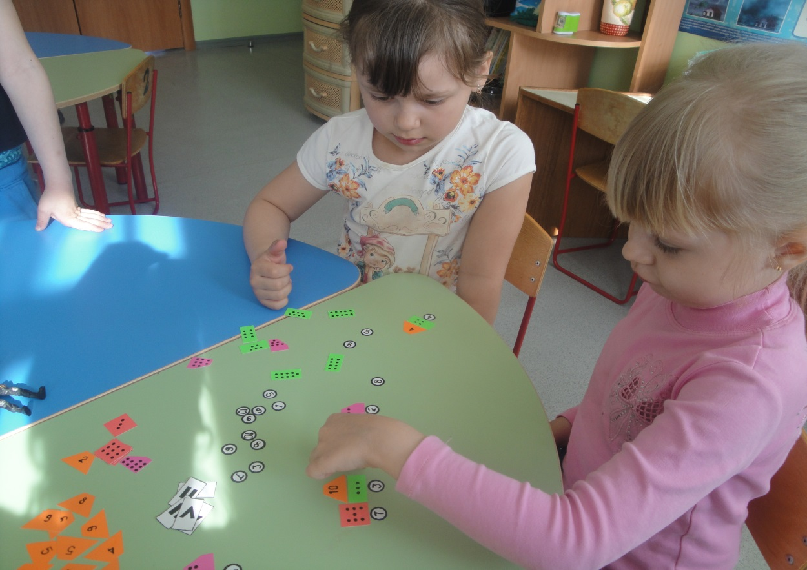
Цель:
Повышать способность детей к установлению
математических связей, порядка следования,
взаимосвязи арифметических действий, знаков.
отношения между чисел.

Slide 4

Задачи:
Закрепить количественный счёт и цифры до 10;
Закрепление знаний геометрических фигур;
Продолжать знакомить с составом числа из двух меньших;
Упражнять устанавливать соответствия между
количеством предметов, числом и цифрой;
Совершенствовать умения решать задания на сложение и
вычитание в пределах 10;
Упражнять называть соседей заданного числа;
Продолжать упражнять детей правильно ставить знаки
больше, меньше и равно.

Slide 5
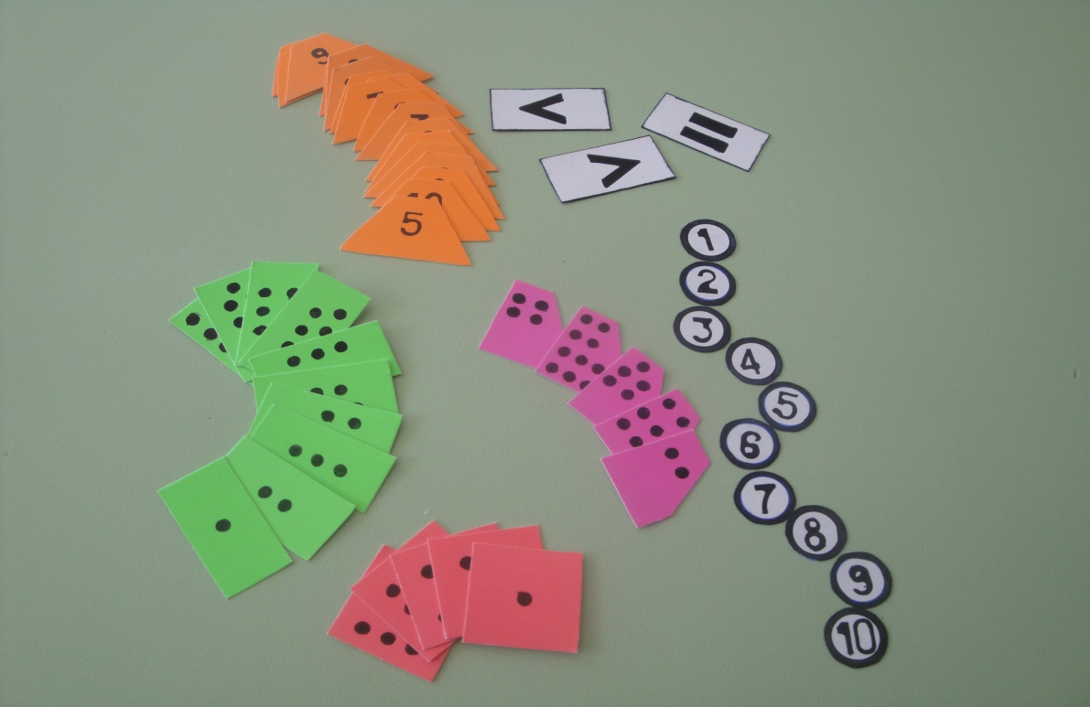
Материалы
Карточки, которые изображают части грузовой машины-
кузов, кабина, колёса, груз (песок в виде трапеции)
Карточки изготовлены из ламинированного картона, на
каждой части кружки обозначают число, на колёсах цифры.
Кабины двух видов и цветов: малиновые (с чётным
количеством кружков) направленны в правую сторону,
розовые ( с нечётным количеством кружков) направленны
в левую сторону.

Slide 6
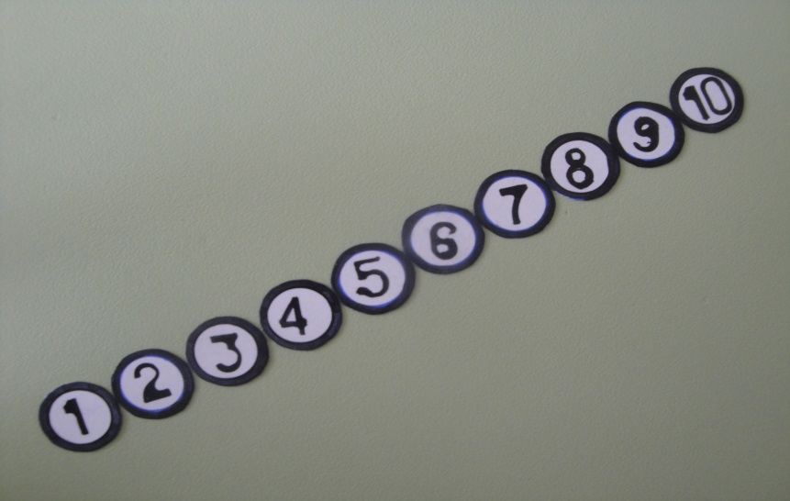
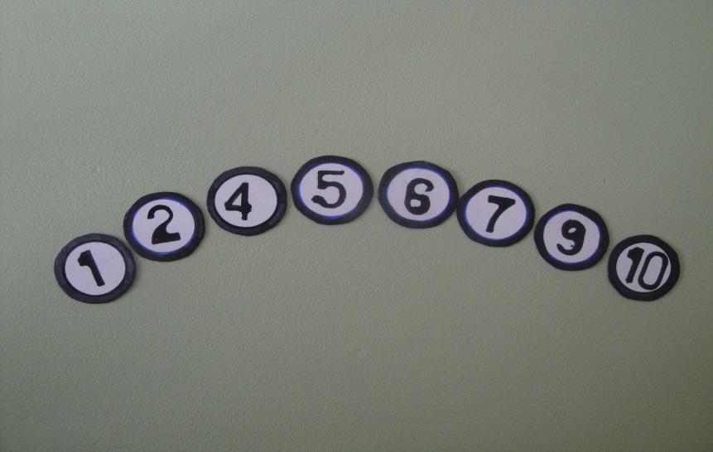
Варианты игры:
1. Выложи цифры по порядку в цепочку.
2. Вставь пропущенное число.

Slide 7
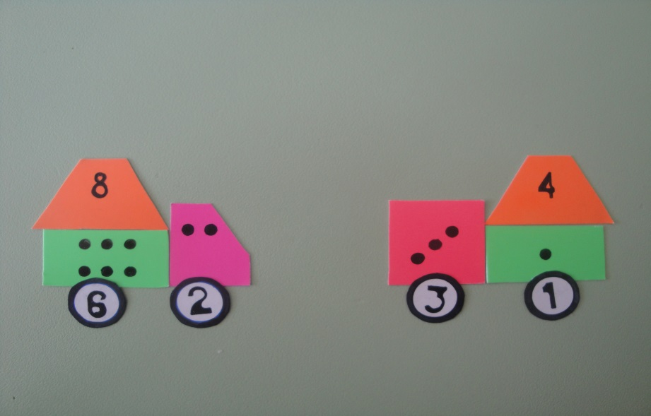
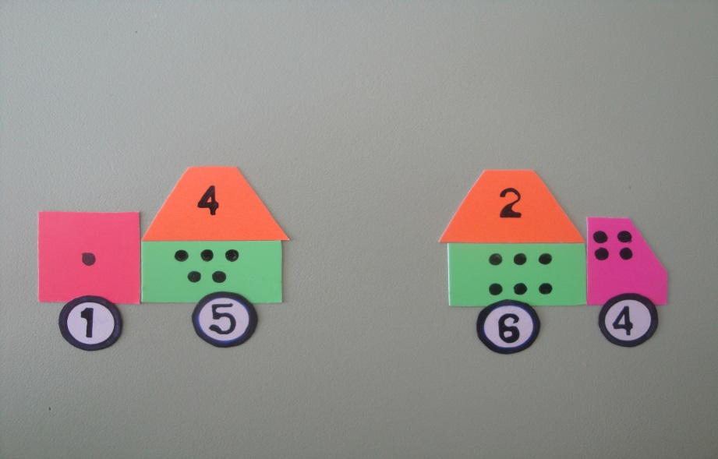
3. Сложи числа на кабине и кузове, подбери (песок).
4. Вычти из большего числа меньшее и подбери (песок).

Slide 8
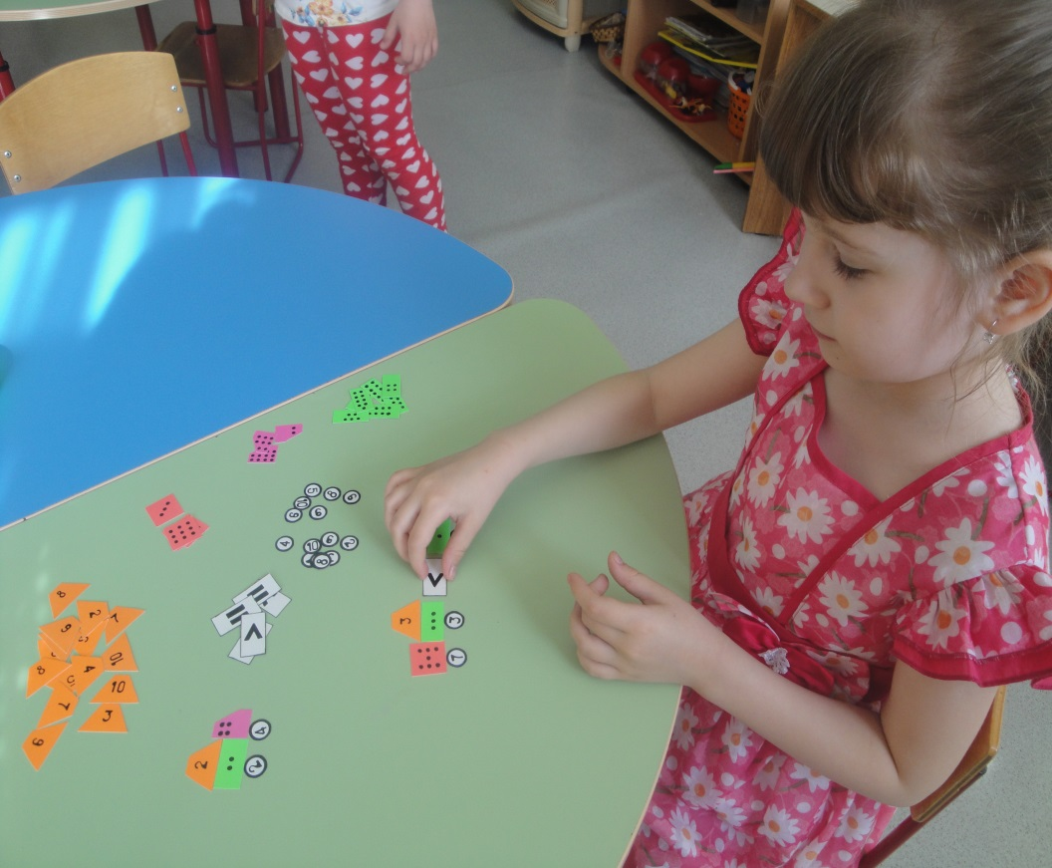
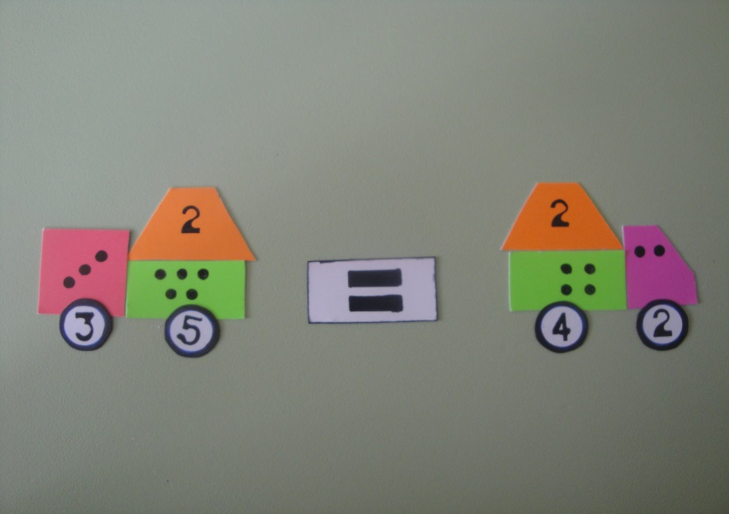
5. Расставь правильно знаки
(больше, меньше, равно).

Slide 9
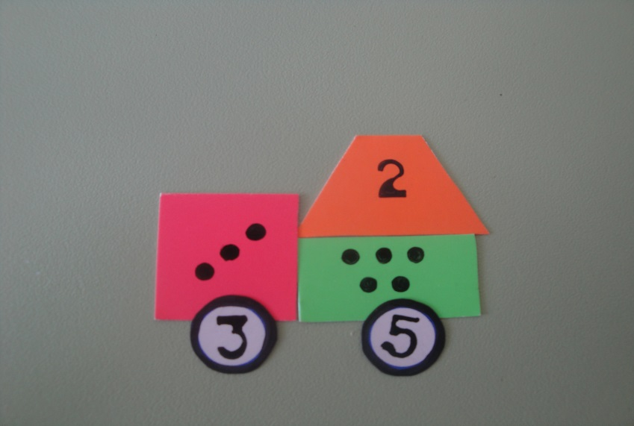
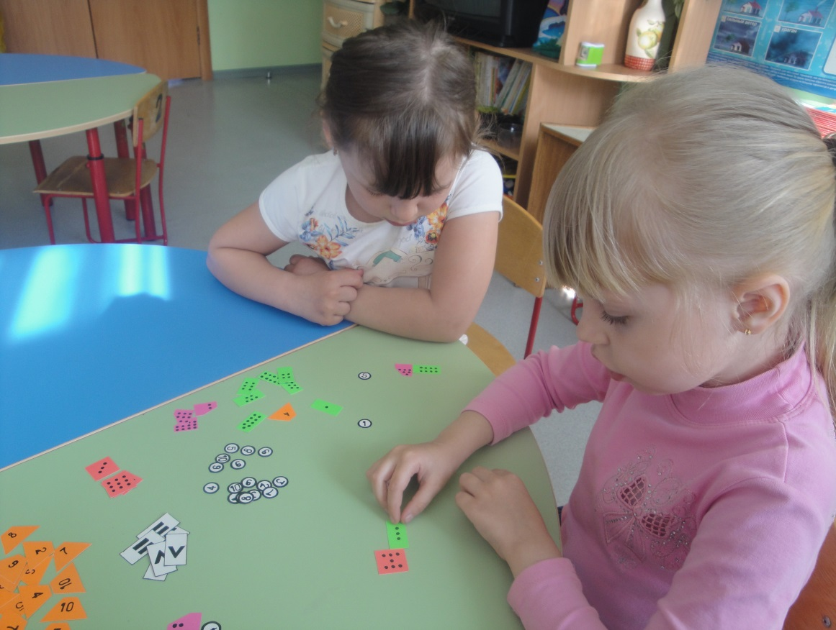
6. Назови геометрические фигуры.

Slide 10
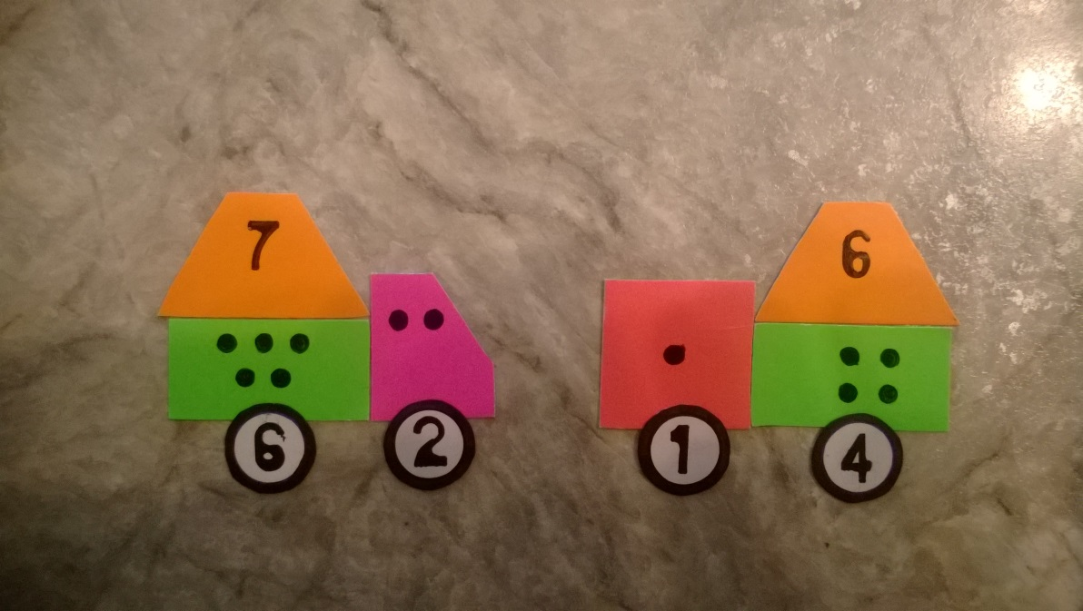
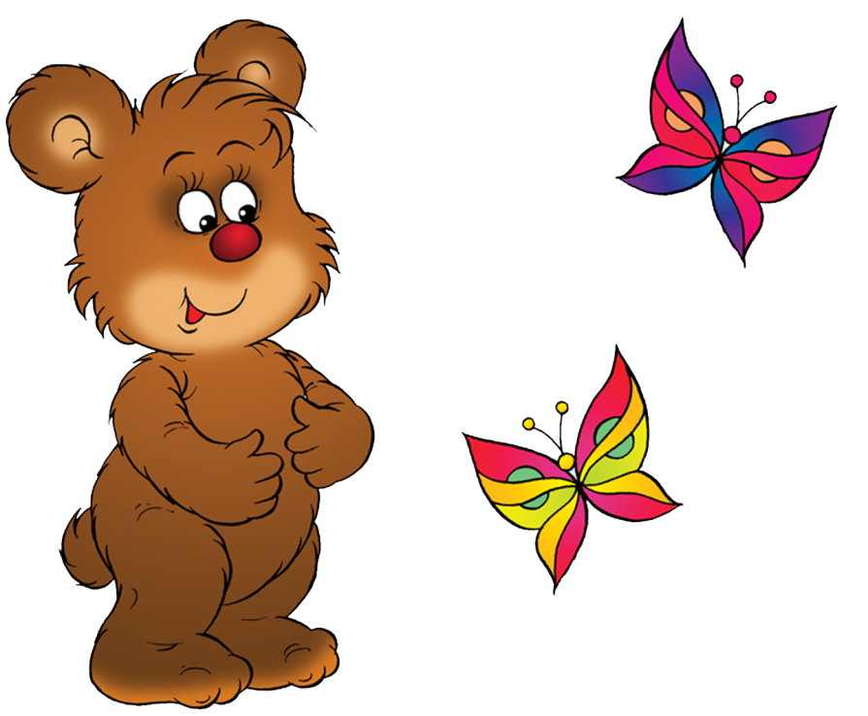
7. Найди ошибку.

Slide 11
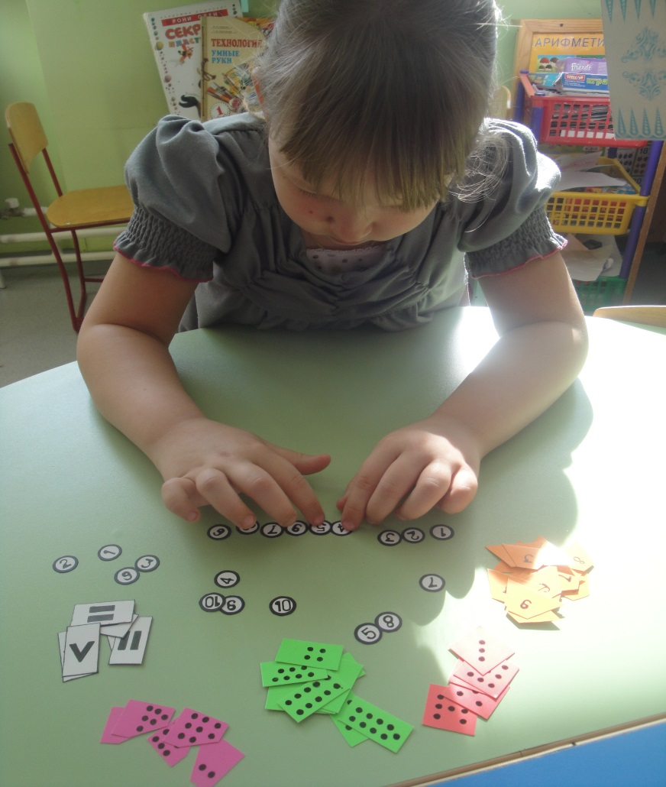

Вывод.
Вариантов игры может быть и больше, как позволит
фантазия. Когда дети освоят математические действия с первым
десятком, то можно перейти к знакомству со вторым и
добавить карточки.

Slide 12

Спасибо за внимание!

